Slide 1
国家の体力は、
毎朝の習慣でできている。
—— では習慣は、何でできているのか。
この問いに、6人のAIが村人として暮らす小さな仮想の村で挑みました。
「仲間がいれば続く」という常識は、実験してみると意外な形で裏切られます。
AIエージェント社会シミュレーションハッカソン Vol.2 ｜ 個人参加：田中健太（株式会社Kyomei）

Slide 2
「続かない」は、個人の悩みであり、国家の問題でもある
習慣という最小の領域が、医療費・労働力という最大の領域につながっている
だれもが知っている悩み
だれもが信じている答え
運動も、勉強も、家計簿も——「やったほうがいい」と分かっていて、続かない。国民医療費は年46.7兆円。続けられれば防げたはずの生活習慣の乱れは、その一部を確実に押し上げています。
「仲間がいれば続けられる」。多くのサービスや自己啓発書がそう約束しています。けれど——それは、実験で確かめられたことがあるでしょうか。
人間では実験しにくい。だからAIの社会で試す
人間で「仲間あり・なし」を厳密に比べるのは、時間もお金もかかるうえ、片方の集団から仲間を奪う実験は倫理的にも難しい。そこで、ChatGPTのようなAIに村人を演じさせた小さな社会をつくり、条件を変えて何度でもやり直せる実験場にしました。
国民医療費: 厚生労働省「令和4年度 国民医療費の概況」

Slide 3
舞台は「早起きランニング」のような小さな村
村人は6人のAI。ルールはたった3つ
村のルール（これがすべて）
6人の村人（色は、この後の図と対応します）
① 毎朝「やる」か「休む」かを選ぶ。やった日は必ず体力を消耗する
② 効果はすぐには出ない。何日か続けた人だけ、あとから回復力が上がる（村人には教えません）
③ 数日サボると、積み上げた効果は崩れる
そして村には、全員が読めるチャットが1本あります。
ハル
ミナ
ケイ
サト
ユキ
リン
体力の余裕（この資料では「余白」と呼びます）は6人ともバラバラです。人間と同じように。
村人に渡すのは、自分の体力の数字と、チャットの文面だけ。この村で「続ける文化」がひとりでに生まれるのか——チャットが「ある村」と「ない村」を用意して、観察します。
いちばん大事な約束
「続けよう」「協力しよう」とは一言も教えません。教えたら、AIは言われた通りに演じるだけだからです。
世界の完全な定義と「教えていないこと」の検証プログラムは、すべてGitHubで公開

Slide 4
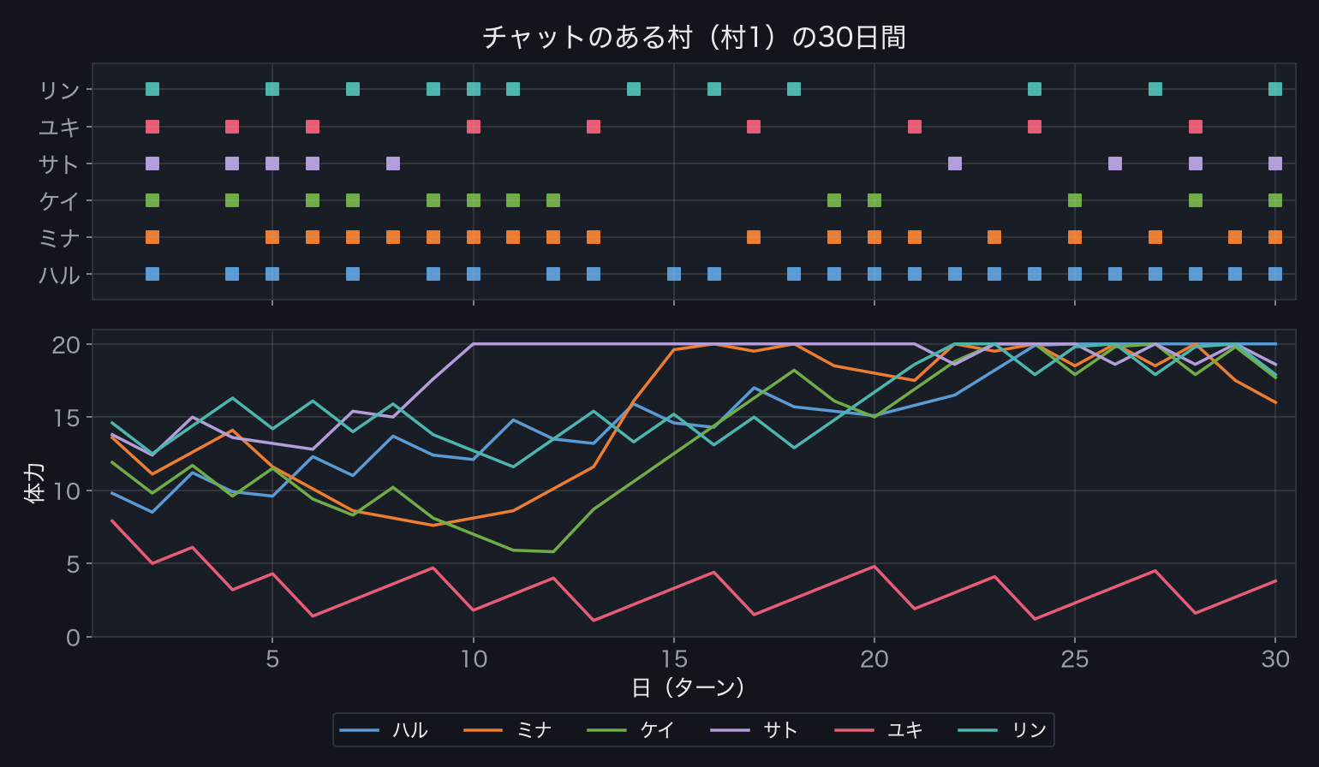
チャットのある村では、科学者チームが生まれた
そして——驚くことに、ランニングはほとんど続かなかった
村人たちの実際の発言
「全員休みだと情報が増えないので、私が代表して試してみます」（2日目）
ある村人が「回復量は体力に比例するのでは」という予想に「比例仮説」と名前を付けると、翌日には他の村人がその名前で議論を始めました。
さらには「二人が同じ条件で試して、結果が一致するか確かめよう」——確認実験のやり方まで、自分たちで発明したのです。
図の読み方：■＝その日やった（歯抜け＝休み）。下の線は体力
ところが、30日間続けられたのは6人中たった1人でした
みんなで法則を調べるために「やる日」と「休む日」を交互に切り替えたせいで、ルール②の「続けた人だけ得をする」仕組みに誰も乗れなかったのです。賢くなったのに、続かなかった。
発言はすべて実際のログの原文（GitHubで全文公開: experiments/EXP-001）

Slide 5
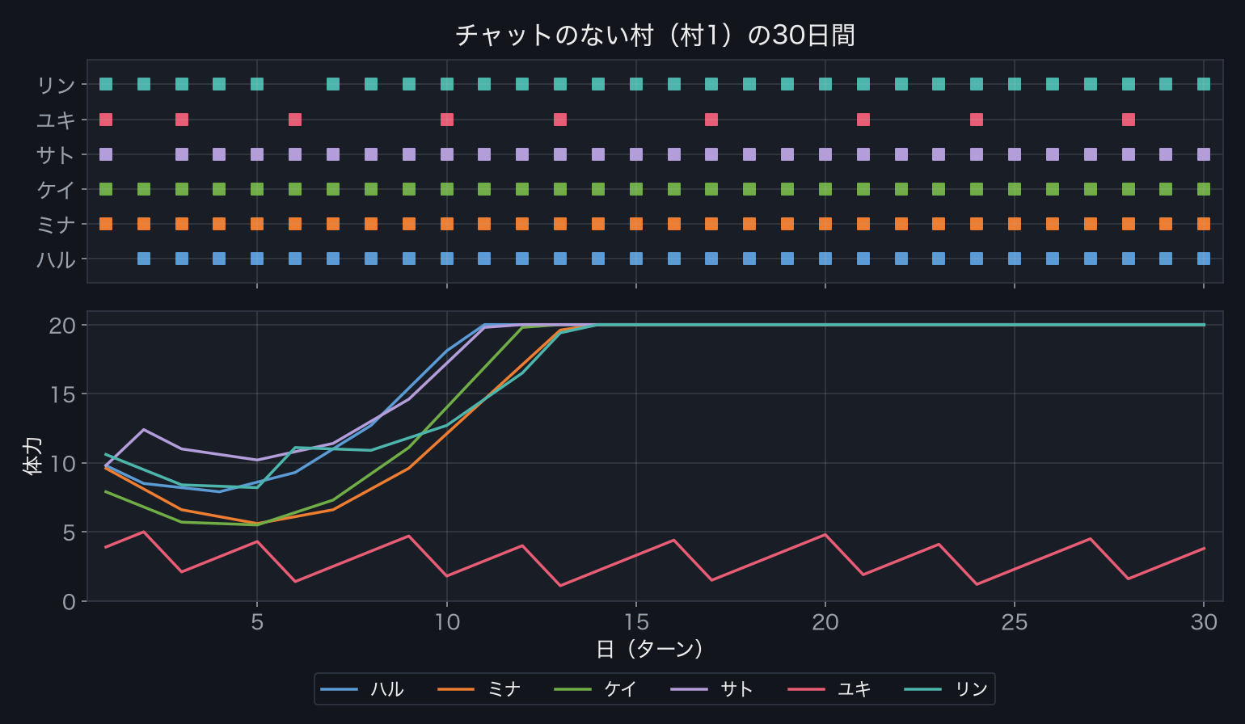
チャットのない村では、黙々と続いた
まったく同じ6人の村から、チャットだけを取り上げてみると——
6人中5人が続いた
ひとりぼっちの村人たちは、黙って試し、体力に余裕が出てくるのを自分で実感し、そのまま続けました。■がびっしり並んだ図が、その証拠です。
では、チャットは習慣の敵なのか？
「仲間がいれば続く」どころか、正反対に見えます。……ですが、結論を急いではいけません。ここまでは、まだ最初の村ひとつの話。村人の顔ぶれを変えて、何度も確かめる必要があります。
同じ能力設定の6人をコピーし、チャットだけを消した対照実験（EXP-004）

Slide 6
5つの村で確かめたら、結論はひっくり返った
最初の村の結果を見た直後、追試の前に約束を文書化：「1つでも逆の村が出たら、この説は捨てる」
30日間続けた人数 | 村1 | 村2 | 村3 | 村4 | 村5
チャットあり | 1/6 | 5/6 | 4/6 | 3/6 | 5/6
チャットなし | 5/6 | 4/6 | 4/6 | 2/6 | 5/6
だから、捨てました
「チャットは習慣の敵」説は、約束の基準に当てはまったため取り下げました。取り下げの経緯を含む全データを、そのまま公開しています。
村2と村4では、チャットありの方がむしろ続いた（赤字）。「チャットは敵」も間違いだった。
5つの村が本当に示したこと
30人の村人のうち続いたのは、チャットあり18人・なし20人。この規模で言えるのは「差があるともないとも言い切れない」まで。少なくとも「仲間がいれば続く」は確認できませんでした。——その代わり、全部の村に共通する発見が、2つ残ったのです。
約束の原文と全データはGitHubで公開（実験カードEXP-001・RESULTS.md）

Slide 7
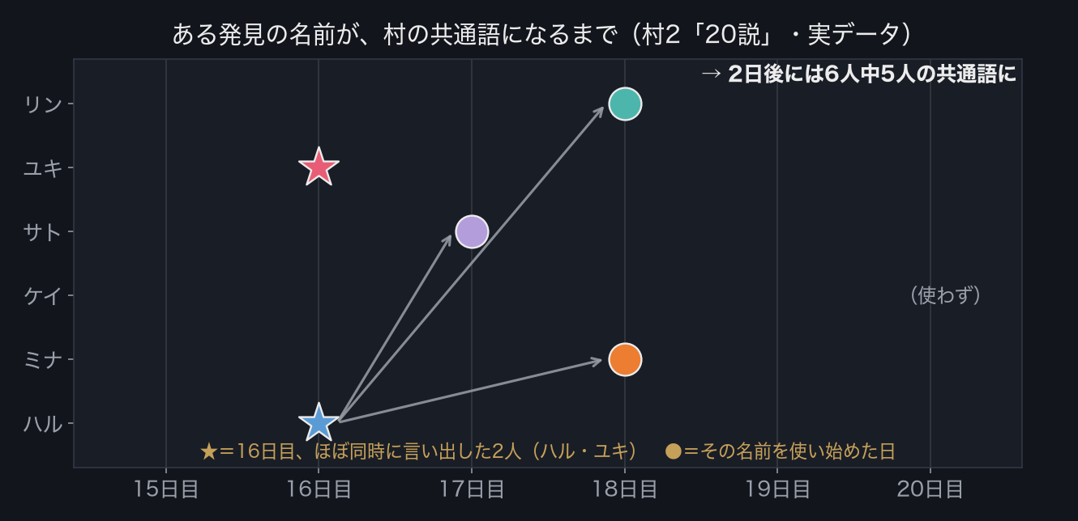
発見①：どの村にも必ず生まれた「名前を付けて広める文化」
チャットのある村では5戦5勝、ない村では5戦0勝 —— これがこの実験で見つけた創発です
何が起きたか
チャットのある村では毎回、誰に教えられたわけでもないのに、村人が法則の予想に名前を付け（「比例仮説」「20説」、村4ではなんと正解に当たる「連続A回数依存説」）、それが村の共通語になりました。
5つの村すべてで起き、チャットのない5村では一度も起きない——偶然でこの結果になる確率は約0.4%です。
追試（記号名・12人・別のAI）でも、同じ文化が生まれました。
よくある指摘に、先に答えます
「チャットが無ければ共通語が生まれないのは当然だ」という指摘はその通りです。私たちの主張は「生まれ得る」ではなく——一度も例外なく、毎回、誰にも教えられずに生まれる、ということです。
検出プログラムと全記録はGitHubで公開。追試：記号名の村(EXP-007)・12人の村(008)・別のAIの村(009)

Slide 8
発見②：習慣は「意志」ではなく「余白」でできている
どの村にも共通していた、もう一つの事実
脱落しやすいのは、余白の少ない村人
ただし、希望もある
どの村でも、続けられなかったのは体力の余白が少ない村人でした。余白が下位の村人は84%が脱落、余裕のある村人の脱落は16%。
彼らは怠けたのではありません。試す意志はあり、実際に何度も試しています。ただ、効果が出るまでの数日間を持ちこたえる余白がなかったのです。（村5では例外もあり、「必ず」ではなく「強い傾向」です）
ある村では、本来脱落するはずだった余白の少ない村人が、仲間のチャットから「続けると回復が増えるらしい」という気づきを受け取り、続けることに成功しました。
仲間の本当の価値は「励まし」ではなく、自分では気づけない法則を運んでくれることなのかもしれません。
問いへの答え
習慣は何でできているか——「効果を実感できる日まで持ちこたえる余白」と「因果への気づき」でできている。意志の力は、この2つの前では脇役でした。
全13実験・延べ84人の集計。救出例の詳細はGitHubのRESULTS.mdに

Slide 9
この発見は、何の役に立つのか
国家のお金と、実際のサービスへ
国家スケールの値打ち
実サービス・セカプラへの3つの知見
国民のうち「続けられる人」を100人中10人増やせる仕組みがあれば、医療費の削減と働く力の向上で、年間およそ0.46〜1.44兆円の価値になります。
（幅があるのは、医療費への効果の見積もりに研究ごとの差があるため。公的統計から機械的に計算した規模感で、将来の予測ではありません）
① 余白の少ない会員ほど脱落しやすい。伴走支援の急所は「効果を実感する日まで」の最初の数日
② チャットのある村で起きた「調べ合いに偏って実践が止まる」失敗は、5村中1村とはいえ実際に起こる。コミュニティ設計で先回りして潰すべきリスク
③ 共通語が生まれているかどうかは、コミュニティの健康診断の指標になる
「導入前のお試し実験場」として
この装置は、会員制度・教育・行政の施策など「入れてから戻せない仕組み」の副作用を、導入前に安全に観察するために、そのまま使い回せます。
換算式と出典（厚労省・経産省の公的統計）はGitHubのtools/convert_macro.pyに。予測ではなく規模の見積もり

Slide 10
この結果は、信用できるのか
「創発を見た」と言い張らないための仕組みを、先に作りました
4つの検証をすべて通過
これから
① 誘導していない：「習慣」「協力」など25個の禁止語がAIへの指示文に無いことをプログラムで証明
② 個人の癖ではなく、集団の現象である
③ 再現する：5つの村＋記号名の村＋12人の村＋別のAIの村
④ 判定の枠組みは実験前に、棄却の約束は追試の前に、文書で確定（あと出しなし）
・今の規模（6人×30日）は、全実験を検証しきれる最小構成として選んだもの。GPU環境での大規模・長期化へ
・「朝の運動」という意味を与えた村との比較や、伴走を途中で外す実験（サポート終了後も習慣は残るか）へ
・検証の枠組み（4つの検証＋約束の文書化）そのものを、論文の形へ
むすび
国家の体力は、毎朝の習慣でできている。——そして習慣は、余白と気づきでできている。
github.com/kyomei-community/hackathon ｜ 全実験のログ・設定・判定基準・可視化動画を公開

